Slide 1

Scena z życia wiejskiego w XIX wieku, przypisywana Louis-Léopoldowi Boilly'emu

Slide 2


Portret księcia de Sully
Pamiętniki księcia de Sully, ministra Henryka IV

Slide 3

Jean-Baptiste Colbert, generalny kontroler finansów za panowania Ludwika XIV

Slide 4

xVIII-wieczny warsztat pierzarski

Slide 5

Port w Bordeaux w XVIII wieku autorstwa Verneta

Slide 6

Robin hood państwa - podatki lub śmierć

Slide 7
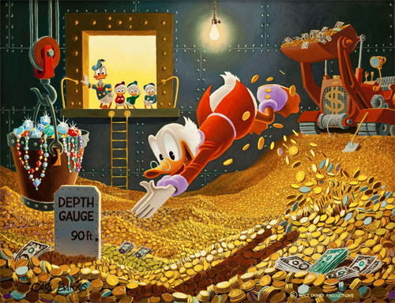
Wujek Scrooge

Slide 8


Portret Vaubana
Cytadela Lille autorstwa Vaubana

Slide 9

Vauban, "Projekt dziesięciny królewskiej"

Slide 10

Spis ludności

Slide 11


Tocqueville, "Stary reżim i rewolucja"
Trzy rozkazy

Slide 12

Pierre Lepesant de Boisguilbert

Slide 13
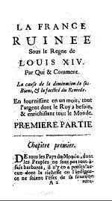

Boisguilbert, "Zrujnowana Francja pod rządami Ludwika XIV"
Mapa Port Royal des Champs

Slide 14

Gustave Caillebotte - "Ścieżka w górę"

Slide 15
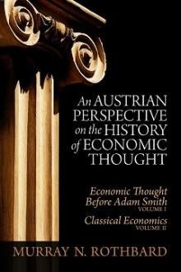
Murray Rothbard, "Austriackie spojrzenie na historię myśli ekonomicznej"

Slide 16


Richard Cantillon, "Esej o naturze handlu"
John Law

Slide 17

Rachunek bankowy Law

Slide 18

Opat Saint-Pierre

Slide 19


Portret Gustave'a de Molinari
Opat z Saint-Pierre autorstwa Molinariego

Slide 20

Opat Saint-Pierre, "Projekt przywrócenia pokoju w Europie"

Slide 21


Ludwik XIV
Wersal, Sala Lustrzana

Slide 22

Akademia Francuska

Slide 23

xVIII-wieczny francuski pamflet proponujący reformy handlu i finansów, odzwierciedlający wczesne debaty na temat handlu i polityki gospodarczej.

Slide 24

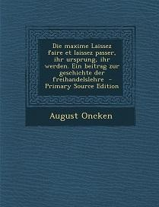
Markiz d'Argenson
Laissez-faire, laissez-passer

Slide 25

Produkcja szpilek, "Encyclopédie" Diderota i d'Alamberta

Slide 26

Portret Adama Smitha

Slide 27
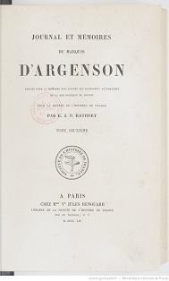
Markiz d'Argenson, "Dziennik i wspomnienia"

Slide 28
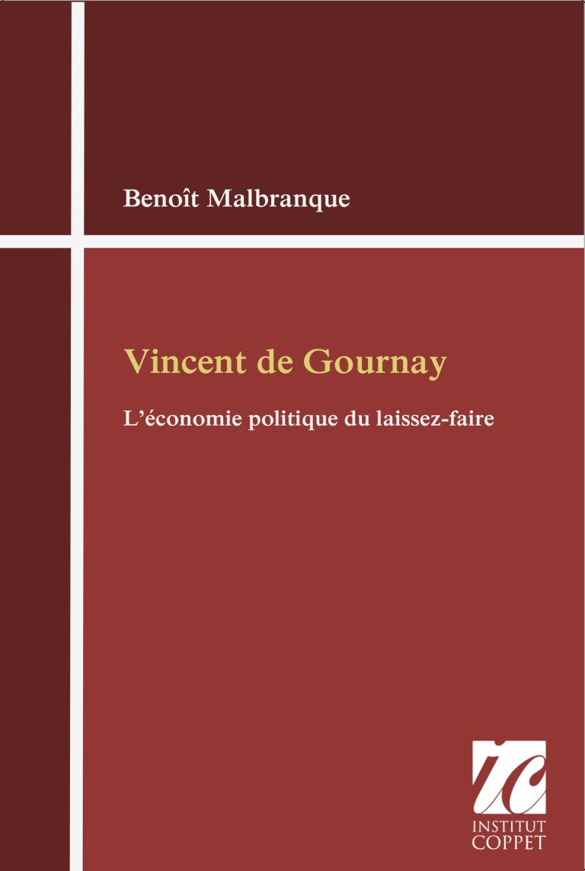
Benoît Malbranque, "Vincent de Gournay"

Slide 29



Traktat o handlu Josiaha Childa
Tekst datowany na 26 czerwca 1715 r., napisany przez M. de Gourgan, kupca
Oficjalny raport dotyczący Compagnie des Indes

Slide 30

Portret Turgota

Slide 31
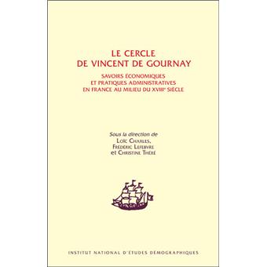
Krąg Vincenta de Gournay

Slide 32

Portret Davida Hume'a

Slide 33


Esej o ogólnej polityce zbożowej (1755)
Abbé Gabriel-François Coyer
"La Noblesse commerçante" (Szlachta handlowa)

Slide 34
Richard Cantillon, "Esej o naturze handlu"

Slide 35

Studium na temat publikacji ekonomicznych we Francji, 1566-1789.

Slide 36

Abbé Gabriel-François Coyer, "Chinki"

Slide 37

Debata w Zgromadzeniu Narodowym, Francja, 1789 r

Slide 38


Portret Mirabeau
Mirabeau, "L'ami des hommes" ("Przyjaciel ludzi")

Slide 39
Richard Cantillon, "Esej o naturze handlu"

Slide 40

Doktryny ekonomiczne i społeczne
markiza de Mirabeau

Slide 41

François Quesnay

Slide 42


Mirabeau, "Teoria opodatkowania"
Pierre Samuel Dupont de Nemours

Slide 43


François Quesnay
Wykres ekonomiczny autorstwa François Quesnaya

Slide 44

François Quesnay

Slide 45

Encyklopedia
Dupont de Nemours,
"Teoria opodatkowania"

Slide 46

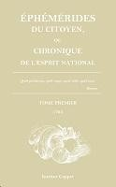
"Fizjokracja", zbiór artykułów Quesnaya, 1768 r
"Ephémérides du Citoyen", oficjalne czasopismo fizjokratów

Slide 47


Boisguilbert, "Szczegół Francji"
Cantillon, "Esej o naturze handlu"

Slide 48
Quesnay
Wykres ekonomiczny Quesnaya
Mirabeau, "Teoria opodatkowania"

Slide 49

Markiza de Pompadour

Slide 50
Ephémérides du Citoyen, oficjalne czasopismo fizjokratów

Slide 51

Ekonomiści oświecenia

Slide 52

Fizjokracja, zbiór artykułów Quesnaya, 1768 r

Slide 53

Jean-François Millet, "Chłopi"

Slide 54
Tocqueville, "Stary reżim i rewolucja"

Slide 55

Ludwik XVI

Slide 56

Millet, "Angelus"

Slide 57

Port w Bordeaux w XVIII wieku

Slide 58

Karol Fryderyk, "wielki książę Badenii"

Slide 59

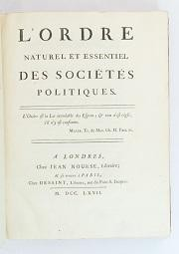
Katarzyna II z Rosji
Mercier de la Rivière, "Naturalny i zasadniczy porządek społeczeństw politycznych"

Slide 60
Portret Turgota

Slide 61

Edykt królewski

Slide 62

Zwołanie Stanów Generalnych w Wersalu w 1789 r

Slide 63


Joseph Rambaud, "Historia doktryn ekonomicznych"
Adam Smith, "Bogactwo narodów"

Slide 64

Entreprise Dupont
Dupont de Nemours

Slide 65
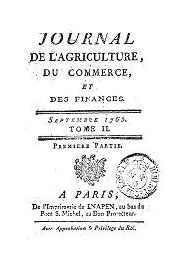
Markiz de Mirabeau
Dziennik rolnictwa, handlu i finansów

Slide 66
Quesnay
Journal des Physiocrates

Slide 67

Fizjokracja, zbiór tekstów autorstwa Quesnaya
Turgot

Slide 68

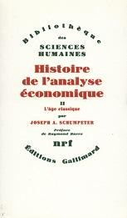
Zdobycie pałacu Tuileries w 1792 r
Joseph Schumpeter, "Historia analizy ekonomicznej"

Slide 69
Adam Smith
Encyklopedia

Slide 70

Denis Diderot

Slide 71
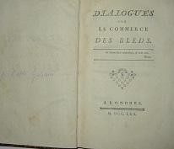
Efemerydy obywatelskie
Dialog na temat handlu pszenicą prowadzony przez Galiani

Slide 72

Wolter

Slide 73

Voltaire, "L'homme aux quarante écus" ("Człowiek na kwarantannie")

Slide 74

Turgot
Montesquieu
"Duch praw"
Encyklopedia

Slide 75

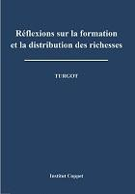
Turgot, "Pochwała Gournaya"
Turgot, "Refleksje na temat powstawania i podziału bogactwa"

Slide 76


Turgot i Smith,
"Dziwna bliskość"
Turgot, "Listy o wolności handlu zbożem"

Slide 77

Turgot, "Mémoire sur les prêts d'argent" ("Memorandum o pieniądzach")

Slide 78

Friedrich A. Hayek

Slide 79
Turgot

Slide 80

J.F. Millet, "The Gleaners", 1857 r

Slide 81

Milicja losuje

Slide 82

Księga skarg i zażaleń baillage of Nemours
Edit du Roy

Slide 83


Wolter
Ludwik XVI

Slide 84


Michel de Montaigne
Étienne Bonnot de Condillac

Slide 85

Condillac, handel i rząd

Slide 86

Jean-Baptiste Say

Slide 87

Nicolas de Condorcet

Slide 88

Anne Robert Jacques Turgot

Slide 89

Galiani, "Listy o handlu zbożem"

Slide 90

Champagney, "Lista skarg"
Zwołanie Stanów Generalnych w Wersalu, 5 maja 1789 r

Slide 91
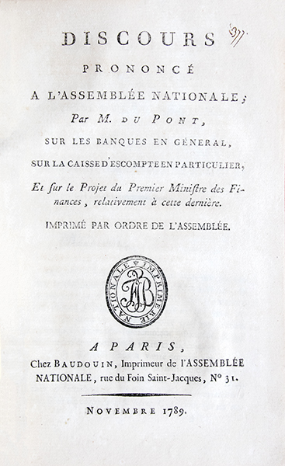
Dupont de Nemours, "Przemówienie do Zgromadzenia Narodowego", 1789 r

Slide 92

Dupont de Nemours, "Wpływ asygnat na cenę chleba"

Slide 93

Przydział 100

Slide 94

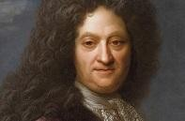
Pierre Le Pesant de Boisguilbert
Cantillon, "Esej o naturze handlu w ogólności"
Josiah Child, "Traktat o handlu"

Slide 95

D'Argenson
Quesnay
Condillac

